Slide 1
«Учитель- это звучит гордо!»
Учитель: Скворцова Наталия В.

Slide 2
Учитель-это вечное движение И рельсы не дающие свернуть. Учитель-это центр притяжения, Он-факел, освещающий нам путь… Галина Мячина

Slide 3
Жизненный путь учителей – это путь неустанного труда, совершенствования, стремления преданно служить народу, школе и детям.

Slide 4
Учительская династия в МКОУ «Елбанская СОШ» Легостаевых. Общий трудовой стаж в данной школе-97 лет. В этой семье профессия педагога стала призванием нескольких поколений. Все они очень любили и любят детей, передавали и передают им свои знания и умения. И дети отвечали и отвечают им тем же.

Slide 5
Учительская династия….
Строго и возвышенно звучат эти слова. Они подчеркивают благородство и мужество, талант и образованность людей, избравших своей профессией обучение и воспитание подрастающего поколения. Требовательное отношение к избранному пути, понимание своего долга, любовь к детям – все это отличает настоящего учителя по призванию, по велению сердца. Смело можно сказать, что учитель- это прежде всего призвание. И выбирать эту профессию стоит, если чувствуешь, что очень хочешь работать с детьми, передавать им свои знания и умения.

Slide 6
Основателлями династии учетелей семьи Легостаевых являются три родных сестры: Александра Гавриловна, Раиса Гавриловна, Валентина Гавриловна.

Slide 7
Александра Гавриловна Скворцова
Окончила Барнаульский педагогический институт в 1964 году историко-филологический факультет. Проработала в школе 37 лет. Из них 17 лет была директором школы. Александра Гавриловна награждена двумя медалями: «За освоение целины», медалью «За доблестный труд». Ей присвоены звания «Отличник народного просвещения РСФСР» и «Отличник народного просвещения СССР». В 2008 году удостоена звания «Почетный гражданин района». В течение трех лет портрет Скворцовой Александры Гавриловны был помещен на районной Доске почета.

Slide 8
Раиса Гавриловна Башкатова
Окончила Барнаульский педагогический институт факультет русского языка и литературы. Проработала в школе 37 лет. Ее работа отмечена значком «Отличник народного просвещения», нагрудным знаком «Почетный работник общего образования Российской Федерации».

Slide 9
Наталия Владимировна Скворцова (сноха Александры Гавриловны)
После окончания Бийского педагогического института вернулась работать в родную школу. 24-й год работает в Елбанской школе учителем физики и информатики. В 2016 году за добросовестный труд награждена Грамотой Министерства образования и науки Российской Федерации.

Slide 10
Екатерина Александровна Скворцова (сноха Наталии Владимировны)
С 2017 года в Елбанской школе начала свою педагогическую деятельность Екатерина Александровна в качестве учителя математики. По результатам первого года работы она награждена грамотой комитета по образованию.
Екатерина Александровна не случайно попала работать в школу. Ее бабушка Бондарева Галина Петровна отработала в Лазурской школе Змеиногорского района 36 лет учителем математики, из них 30 лет была завучем, 6 лет директором школы. Мама Бондарева Ирина Михайловна работает в Михайловской школе Третьяковского района 25 лет учителем физики и информатики.

Slide 11
В настоящее время в Елбанской школе работают Наталия Владимировна и Екатерина Александровна.

Slide 12
Лавлинских Елена Григорьевна (дочь Александры Гавриловны)
Окончила в 1987 году факультет начальных классов Бийского педагогического института. Работает В Усть-Пристанской школе. Ее педагогический стаж-30 лет . Награждена краевой грамотой алтайского краевого законодательного собрания в честь юбилея школы

Slide 13
Саповатова Оксана Викторовна (дочь Раисы Гавриловны)
Окончила заочно БГПИ на факультете управления дошкольного и дополнительнного образования в 2016 году. Продолжает образование в магистратуре. Работает в детском саду города Барнаула . Педагогический стаж 5 лет. Поощрялась благодарностью Администрации Ленинского района. В 2017 году открыла свой частный детский сад.

Slide 14
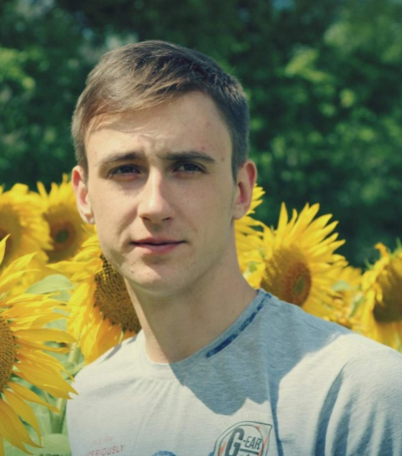
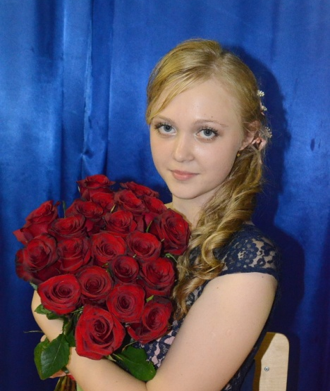
Молодое поколение идут по стопам своих предков, получают профессию педагога. Они закончили школу с медалью.
Лавлинских Дмитрий Сергеевич сын Елены Григорьевны | Скворцова Елизавета Евгеньевна дочь Наталии Владимировны | Саповатова Влада Юрьевна дочь Оксаны Викторовны
АГУ факультет психологии и педагогики- бакалавр, учится в магистратуре. | АлтГПУ филологический факультет. | АлтГПУ физико-математический факультет.

Slide 15
Общий трудовой стаж династии семьи Легостаевых насчитывает- 180 лет

Slide 16
«Учитель- это звучит гордо!»
Изучая династию данной семьи я с гордостью осознал, что учусь в школе, где они работают. Мне посчастливилось учиться у этих учителей, их уроки яркие, насыщенные, эмоциональные. Я тоже хочу учить детей и быть похожим на каждого из них.
« Сеять разумное, доброе, вечное…» Какая это замечательная работа- работа учителя !
(Выпускник школы Захаров Павел)

Slide 17
Учитель - какое это слово! Звучит, как звон колоколов в церкви. Учитель - это ведь святое! Он не таит от нас своей любви!

